Slide 1

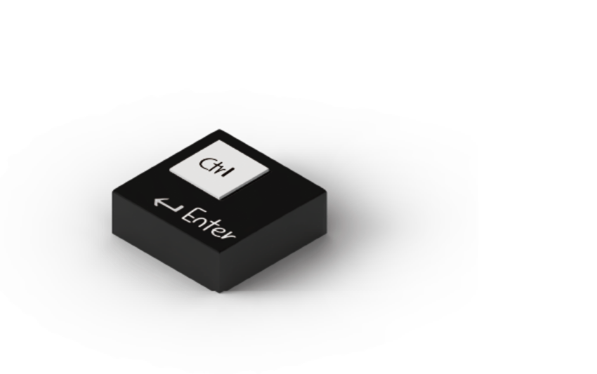





FINAL PROJECT

Slide 2

INDEX
1.
2.
3.
4.
5.
6.
프로젝트
개요
학습
데이터셋
지표 및 시그널 분석
모델링
(군집, 회귀,
LSTM)
모델링
결론 분석
웹 서비스
소개
C⁺E

Slide 3










TEAM INTRODUCING
투자전략 팀
주식분석 팀
최상현
우승우
허강호
박홍정
이승희
김민형
팀장, 총괄
백테스팅 및 가중치 저장
거시 경제 시그널 분석
ETF 및 대체 투자 자산 분석
채권 + LSTM 모델링
웹 레이아웃 제작
팀장, 총괄
코스피 연간 데이터 수집
재무비율 기준선정 및 정리
코스피 종목선정 함수가공
포트폴리오 수익률 함수 가공
코스피분기 종목선정 함수 가공
코스피 분기 데이터 수집
재무비율 기준선정 및 정리
코스피 종목선정 함수가공
포트폴리오 수익률 함수 가공
기술적지표 추가업무 백테스팅
주식 데이터 수집
재무비율 기준선정 및 정리
코스피 종목선정 함수가공
포트폴리오 수익률 함수 가공
코스피분기 종목선정 함수 가공
C⁺E

Slide 4
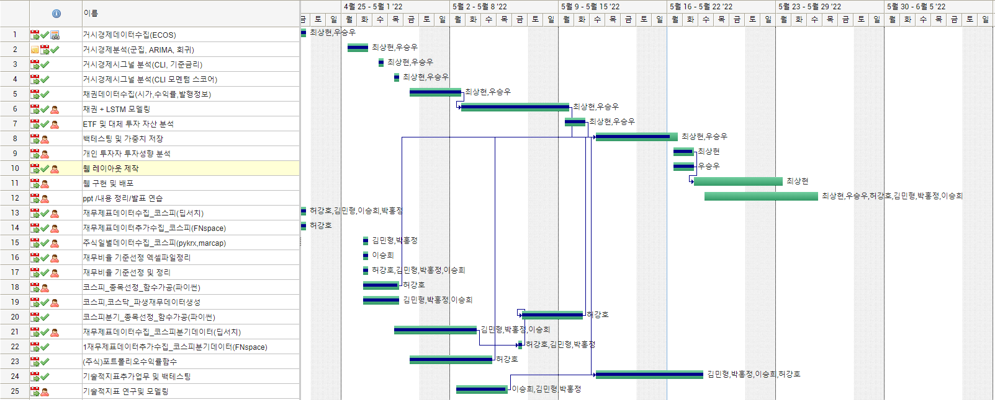
프로젝트 일정
C⁺E

Slide 5
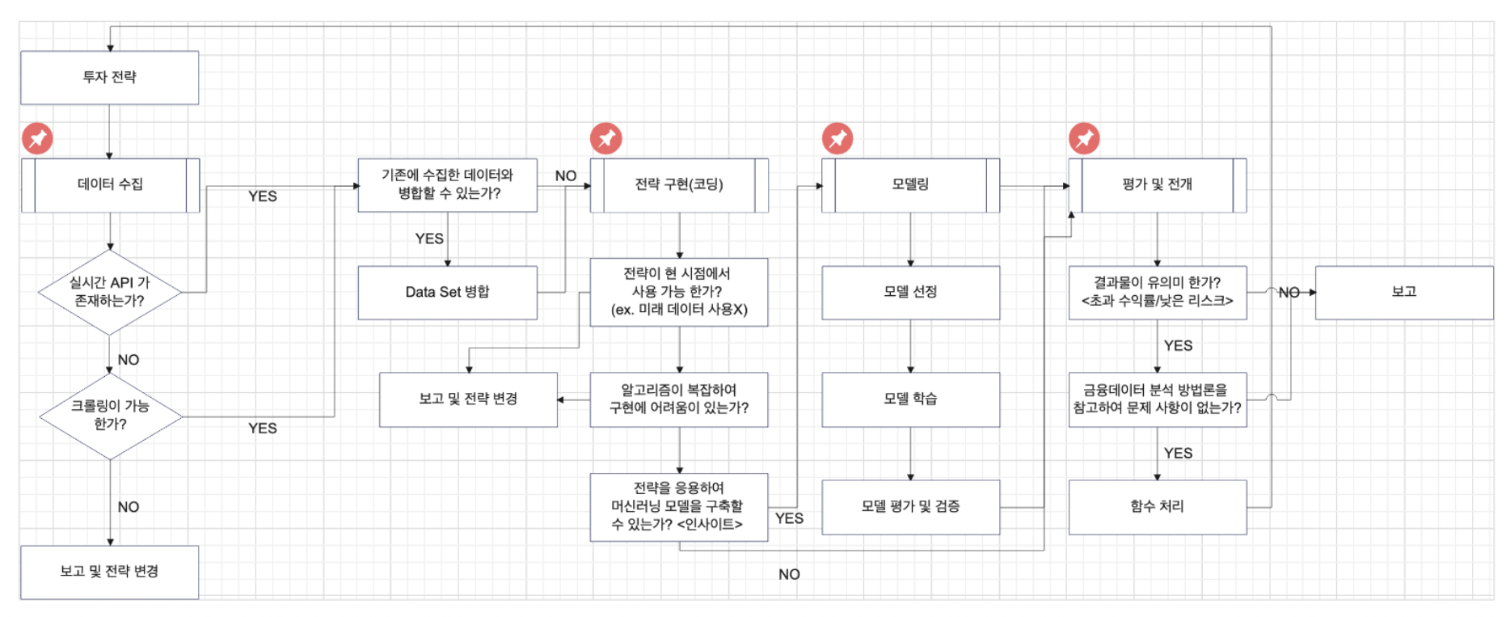


Process
회의록
6회 작성
회의PPT
22회 작성
C⁺E

Slide 6

01.
프로젝트 개요
선정 이유와 기본 이론 설명

Slide 7



프로젝트 배경
01
코로나 시대에 유입된 개인 투자자들의 영향으로 급격히 상승된
코스피 주가지수의 하락 시작제공 서비스
주가 지수 하락과 더불은 금리 인상 뉴스로 주식 시장 변동성의 위험
정보의 비대칭성으로 인해 개인투자자가 투자처를 찾기 어려운 현시점

Slide 8


프로젝트 배경
02
금리 오르니까,
채권사세요!
단기채,
장기채
왜 채권이 유리한지 설명
금리와 같이 엮어서 설명
제16대 연방준비제도 의장 Jerome Hayden Powell

Slide 9
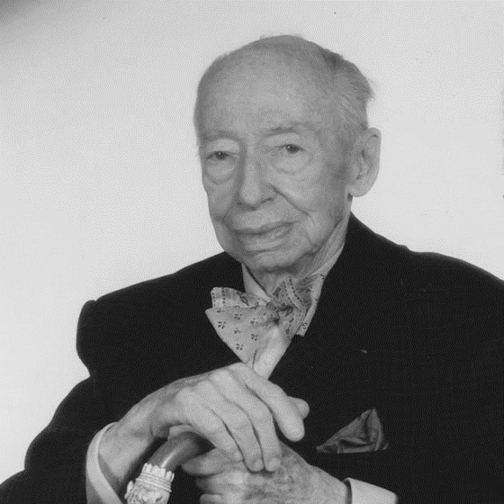
거시경제 이론 - 코스톨라니
<Kostolany Egg>
금리정점
예금입금
예금인출
주식매도
채권투자
경기성숙
경기침체
주식투자
부동산투자
부동산매도
채권매도
금리저점
경기 국면에 따른 투자자산 비중 변화

Slide 10
프로젝트 배경
C⁺E
데이터 분석 시각화:
경기종합지수, 기준 금리, 코스피, 채권 금리 그래프
=>
코스톨라니의 달걀이론이 깨지지 않았다는 것을 증명

Slide 11
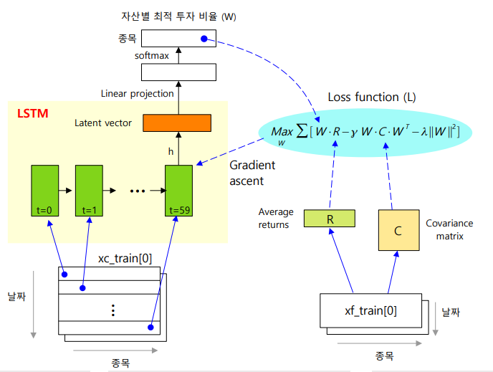
프로젝트 배경
C⁺E
마코비츠 이론 설명 – 투자성향에 맞는 최적의 투자 자산 비중
기대수익률에 대한 내용 - 이걸 딥러닝(LSTM 예측)과 결합할거다
- 프로젝트 -

Slide 12
프로젝트 배경
C⁺E
개인 투자자
투자 성향 분석
주식 투자 전략
경기 시그널
(거시 경제 지표 활용)
자산 포트폴리오
< 주식 외 6개 종목 >
LSTM 모델
최적 자산 포트폴리오
및
주식 종목 추천

Slide 13
01.
지표 및 시그널 분석
선정 이유와 기본 이론 설명

Slide 14


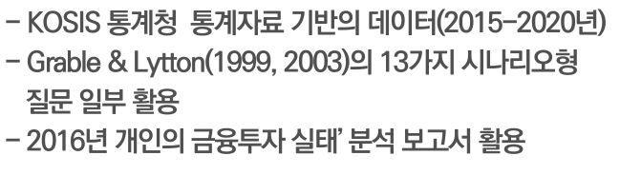
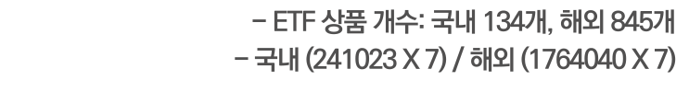




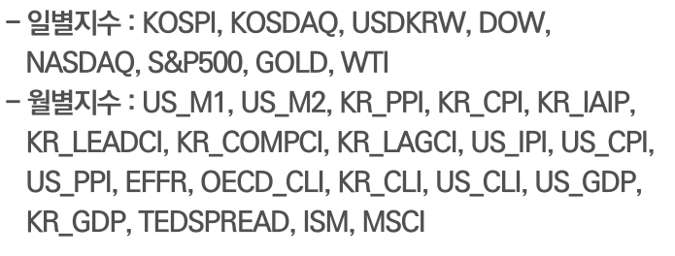

데이터 정의
C⁺E
투자전략팀
주식팀
거시경제 지표(경기)
기업 재무제표
시장 지표 (투자 자산)
기업 주가 데이터

Slide 15

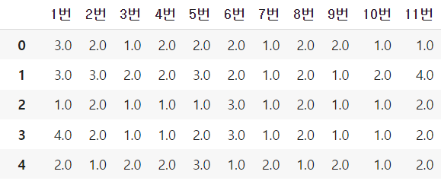
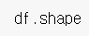
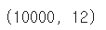

개인 투자자 투자 성향 분석 - 투자 성향 군집
C⁺E
투자 위험수용성향 척도의 활용성에 관한 연구
- Grable & Lytton의 시나리오형 문항과 단일문항 측정방법의 비교
설문 문항 및 통계 자료 활용
Self-reporting 통계자료 기반 난수생성
투자자 데이터 생성

Slide 16
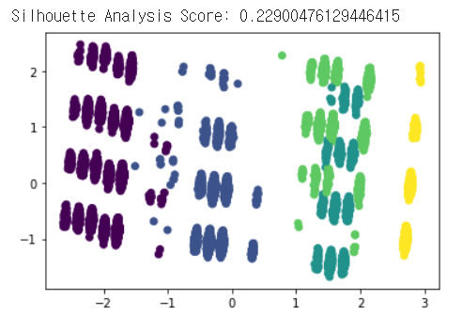
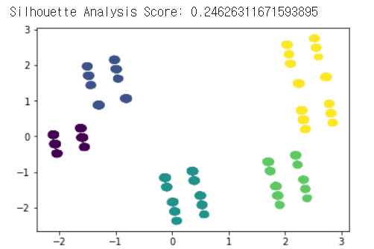
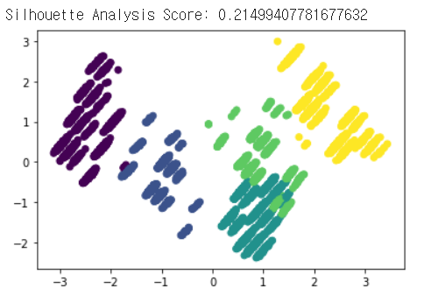
개인 투자자 투자 성향 분석 - 투자 성향 군집
C⁺E
Birch
KMeans
MiniBatchKMeans

Slide 17
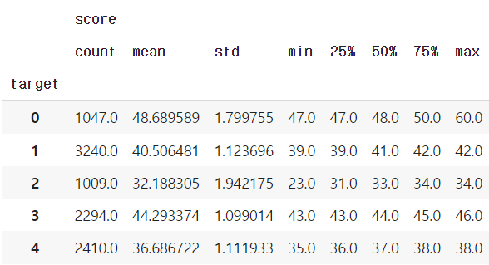
개인 투자자 투자 성향 분석 - 투자 성향 군집
C⁺E
2 | 4 | 1 | 3 | 0
안정형 | 안정추구형 | 위험중립형 | 적극투자형 | 공격투자형

Slide 18
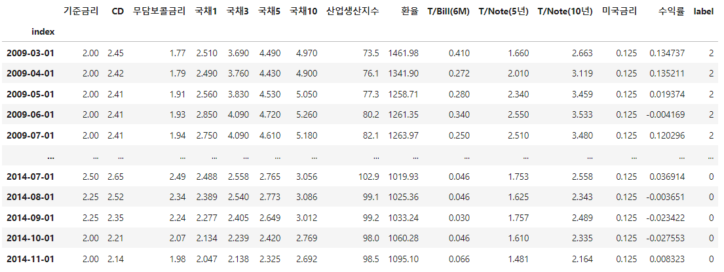
경기 시그널 분석 - 군집분석
C⁺E
기준금리와 연관된 거시경제 지표들을 Feature로 군집분석

Slide 19
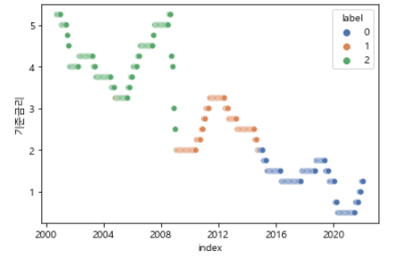
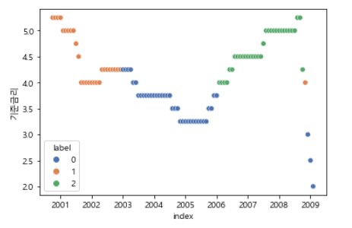
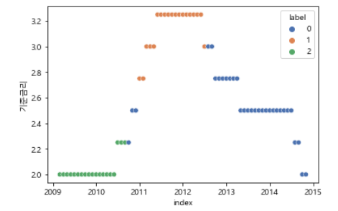
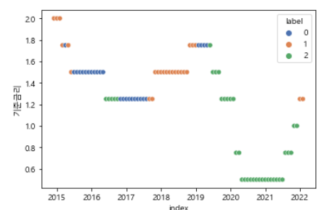
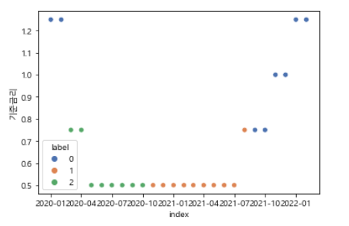
경기 시그널 분석 - 군집분석
C⁺E
대체적으로 기간별로 군집화됨-> 고금리, 중금리, 저금리로 군집됨에 따라 각 금리시기 별로 다시 군집분석을 해서 금리 인상, 인하, 정체 기간을 나눌 수 있었음
코로나 팬데믹의 경우 기존과는 다른 경제 변동으로 인해 군집화가 잘 되지 않아서 코로나 기간만 따로 군집화를 실행했음
=> 코로나 팬데믹 같은 불확실성이 높은 상황에서 모델 성능이 떨어지기 때문에 군집분석이 아닌 다른 방향으로 선회

Slide 20
경기 시그널 분석 – 경기선행지수(CLI)
C⁺E
OECD CLI (경기 선행지수):
3개월 후 경기 예측치
단점 : 추후 예측치가 달라짐
-> 경기를 나타내는 Feature 활용
회귀 분석 경기 선행지수 예측 모델 개발

Slide 21
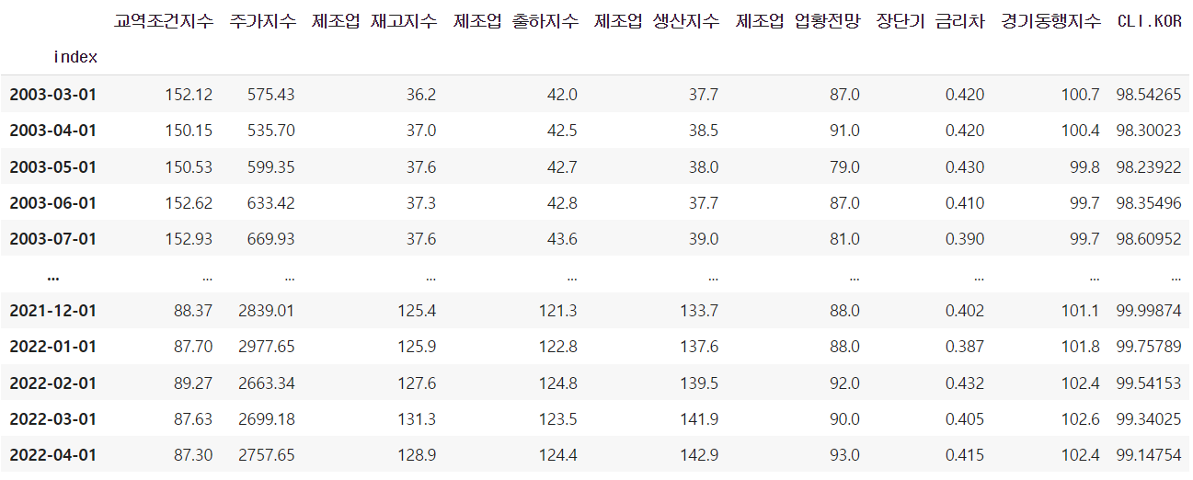
경기 시그널 분석 – 경기선행지수(CLI)
C⁺E
Feature 설명

Slide 22
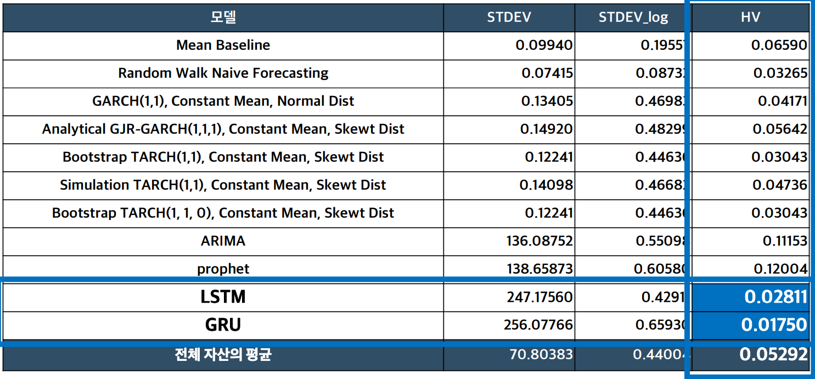
경기 시그널 분석 – 경기선행지수(CLI)
C⁺E
모델 학습 성과 비교 <저 템플릿 맞춰서 수정>

Slide 23
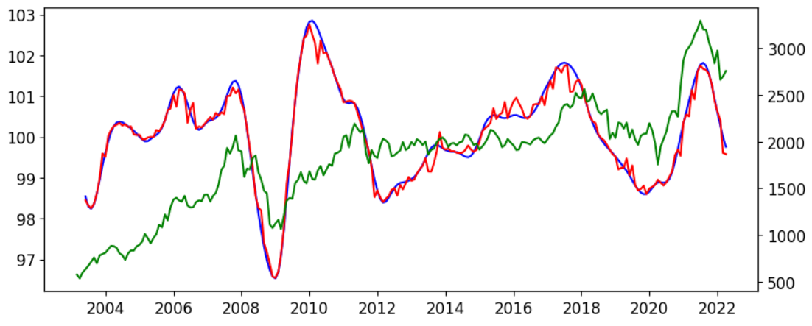
경기 시그널 분석 – 경기선행지수(CLI)
C⁺E
예측 / 실제치 비교

Slide 24
경기 시그널 분석 – 경기선행지수(CLI)
C⁺E
CLI에 따른 경기 4국면(확장, 회복, 둔화, 위축)
코스피 수익률 DF
=> 확장, 회복의 경우 상승장
=> 둔화, 위축의 경우 하락장
CLI를 활용해서
안정적인 자산 운용 (MDD 최소화)

Slide 25

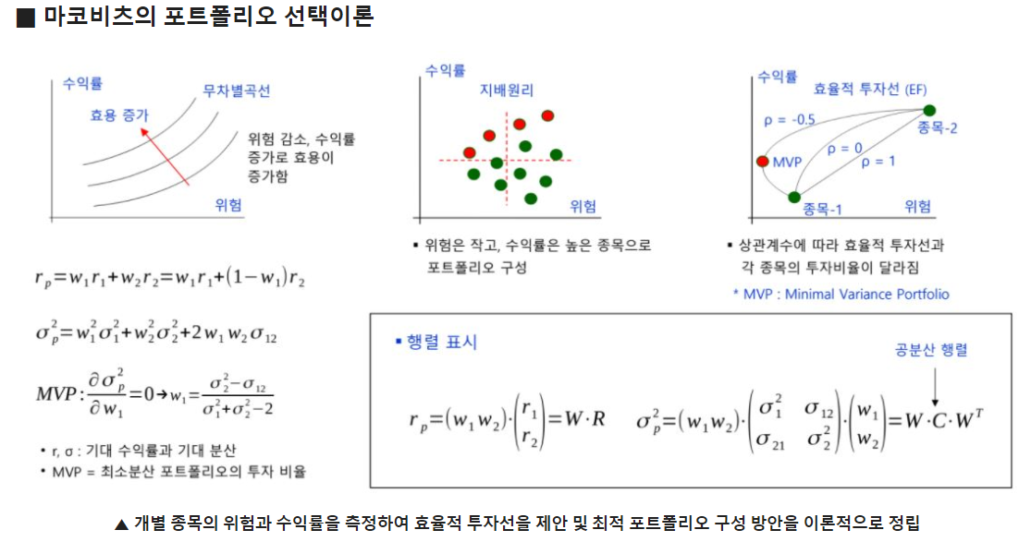
포트폴리오 이론 – 마코위츠 모형
C⁺E

Slide 26
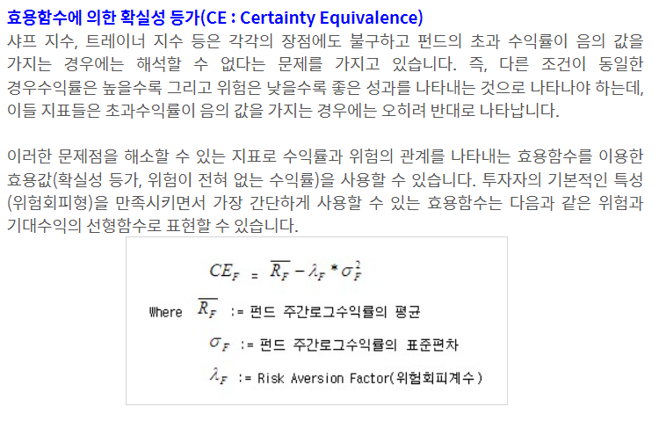
포트폴리오 이론 – 마코위츠 모형
C⁺E
확실성 등가 + 포트폴리오 모형 = 목표함수

Slide 27
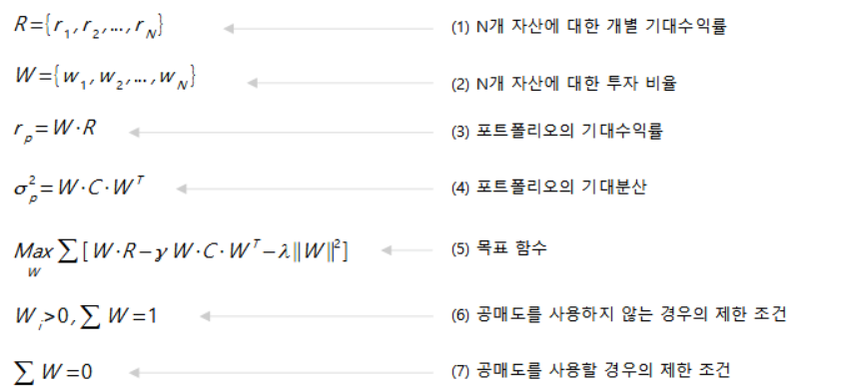
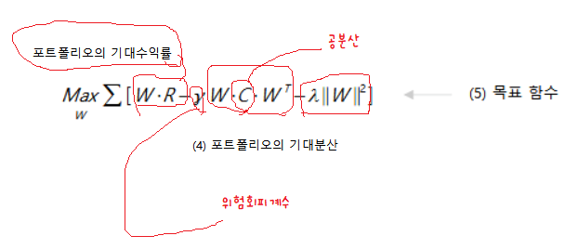
포트폴리오 이론 – 마코위츠 모형
C⁺E

Slide 28
Feature 선정
C⁺E
KOSPI
IAU : 금 ETF
NASDAQ
VNQ : 부동산 ETF
DBS : 원자재 ETF
단기 채권 총 수익률
중기 채권 총 수익률
증권 시장을 대표하는 지수를 통해
포트폴리오 투자 비중 결정
KOSPI 수익률 (+) => 주식 투자 타이밍

Slide 29
Feature 선정
C⁺E
채권 투자 전략
- 적극적 투자 전략 -
기준 금리 인상 -> 채권 가격 하락
적극적 투자 전략 : 채권 이자 수익률 + 채권가 차액 수익률
채권 지수 총 수익률 = 채권가 수익률(자본수익률) + 이자수익률

Slide 30
LSTM 모델 아키텍처
C⁺E

Slide 31
마코위츠 딥러닝 모델 (LSTM) 학습 방법
C⁺E
학습 결과
한달 기준 데이터 + 한달 예측
하락장에 너무 큰 변동성 추구하여 수익률이 저조함
그래서 거시경제 시그널과 결합
하락장 예상시 인위적으로 위험회피 계수를 증가시켜서
좀 더 안정적인 자산운용을 할 수 있게 유도

Slide 32
마코위츠 딥러닝 모델 (LSTM) – 포트폴리오 성과 평가
C⁺E
효율적 투자선과 효용함수
최적 포트폴리오 그래프 ( 구라치던가 코드짜던가)
<<있어도 그만 없어도 그만>>

Slide 33
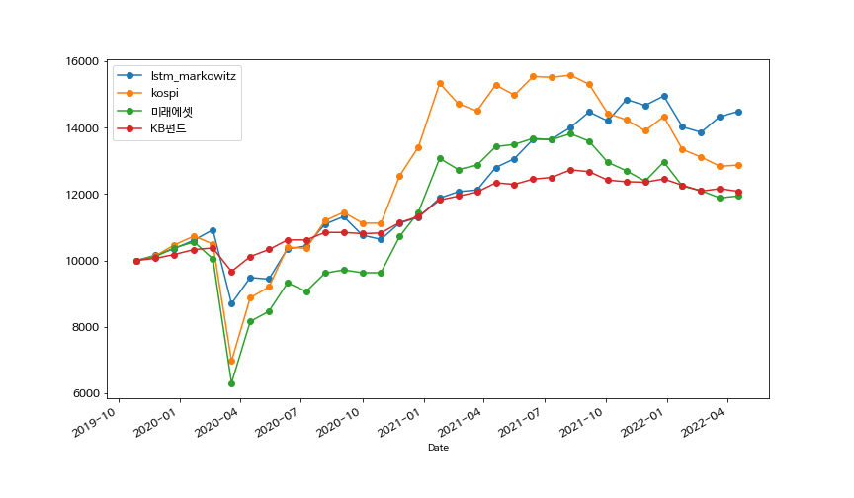
마코위츠 딥러닝 모델 (LSTM) – 포트폴리오 성과 평가
C⁺E
투자 성향별 포트폴리오 백테스팅 결과 그래프
KOSPI 수익률을 주식 투자 전략과 결합!

Slide 34
03.
주식 투자 전략
포트폴리오 주식 선정 방법및 전략

Slide 35
사용 데이터셋
C⁺E
수집기간 : 2000-01-01 ~ 2022-04-25 (약 22년)
Category | Data set | Feature | Volume | Source
재무제표 | 코스피 연간 | 날짜, 종목코드, 종목명, 시장타입, 재무코드, 재무요소, 값 | 514530 rows X 7 columns | FNSpace Deepsearch
 | 코스피 분기 |  | 741642 rows X 7 columns
주식 | OHLCV | 날짜, 종목코드, 종목명, 종가, 시가, 고가, 저가 거래량, 거래대금, 시가총액, 상장주식수 | 4759994 rows x 11 columns | marcap
 | 펀더멘탈 | 날짜, 종목코드, PER, PBR, EPS, DIV, DPS | 24985 rows x 7 columns | Pykrx

Slide 36

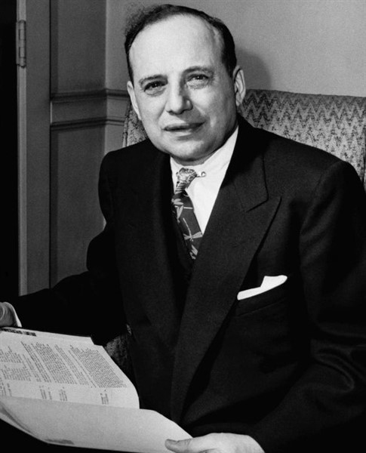

3대 거장
C⁺E
피터린치
하락장에서 당신이 불안한 이유는
쓰레기 같은 회사에 공부도 안하고
당신이 평생 모은 돈을 몰빵했기 때문이다
벤저민 그레이엄
유행을 타지 말 것
투자는 패션이 아니다
워런 버핏
Rule No.1, Never lose money
Rule No.2, Never forget Rule No.1

Slide 37
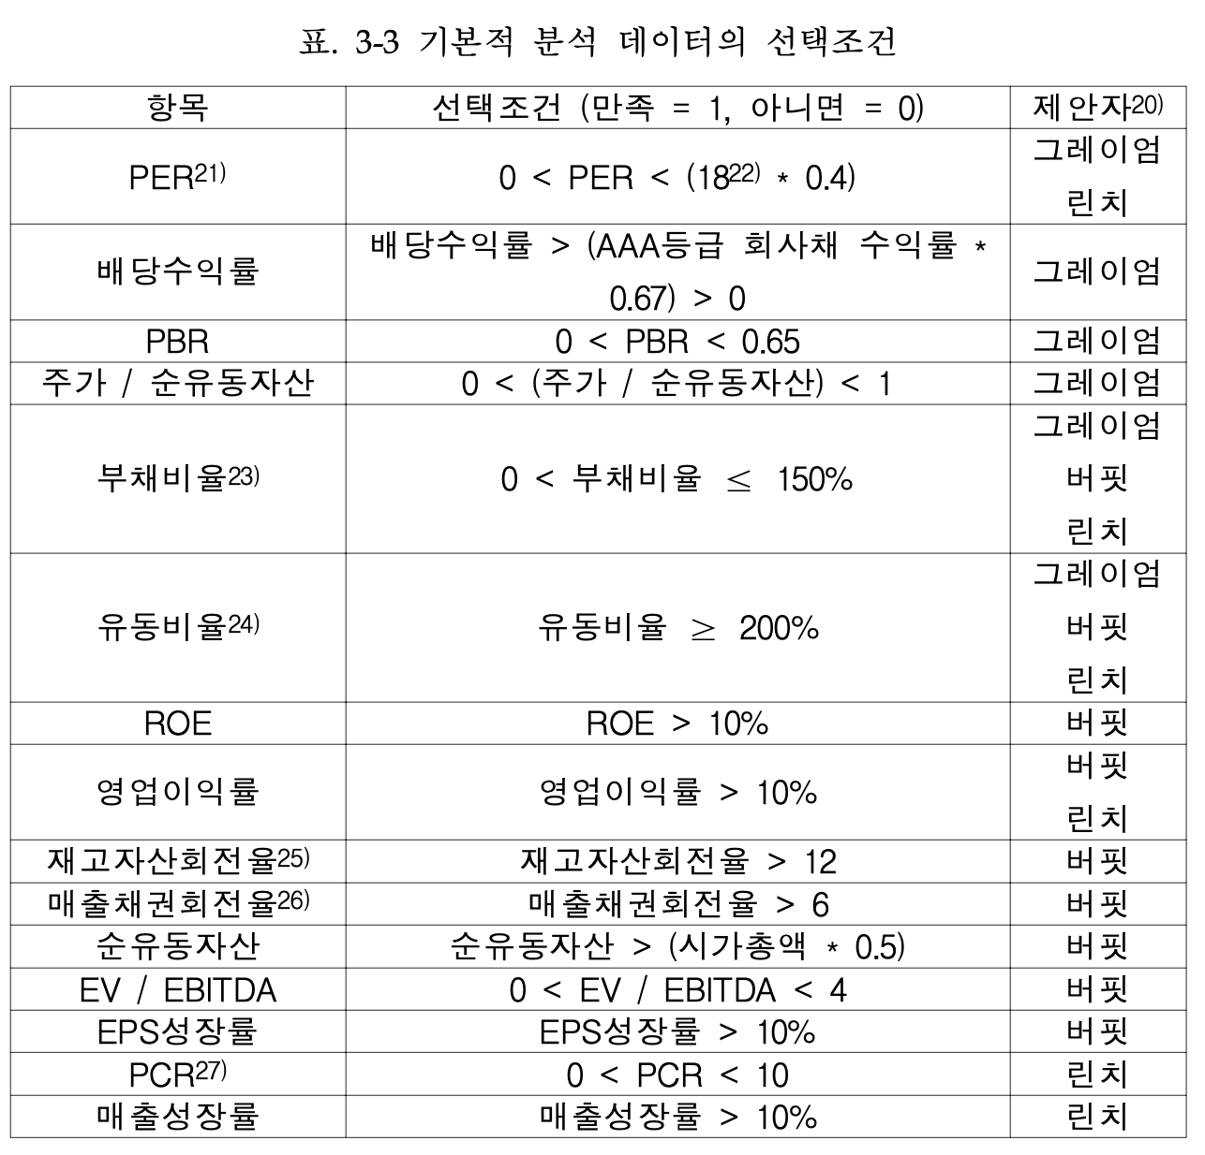
3대 거장이 택한 종목선정 조건
C⁺E
C⁺E
수익성/per/0<per/계산방식
재무지표 점수화
가치투자의 대가들이 사용했던 지표들을 계산하여 점수화
ex) 총 15개의 지표(개당 1점) = 만점 15점
점수기준 연도별로 종목선정
선정과정 특이사항
더 많은 기법을 활용하기 위해 새로운 재무지표 추가
우리나라 기업에 맞게 선택조건 최적화

Slide 38
선정과정 특이사항
C⁺E
C⁺E
3대 거장 속 재무지표 제외 새로운 항목 추가
수익성
성장성
시장가치
ROS / 0.05 ↑ | 총자산증가율 / 0.15 ↑ | PSR 0.05 ↓
ROIC / 0.05 ↑ | 순이익증가율 / 0.61 ↑ | EPS / 10% ↑
ROA / 3 ↑
유동성
활동성
레버리지
당좌비율 / 1.3 ↑ | 총자산회전율 / 0.8 ↑ | 비유동장기적합률 / 60=< 150
유보율 / 1.8 ↑ |  | 영업이익이자보상비율 / 100% ↑
 |  | 영업활동현금흐름이자보상비율 >100%↑
거장들이 사용한 가치투자 지표
한국 FPSB 투자설계 참고

Slide 39
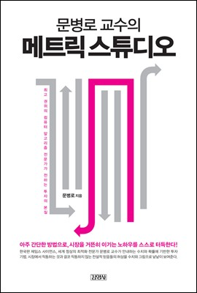
선정과정 특이사항
C⁺E
C⁺E
ROA | Value
count | 10951.000000
mean | 6.047846
std | 191.869030
min | -1410.497718
25% | 0.443292
50% | 2.443295
75% | 5.490085
max | 17995.147679
재무비율 수정
선택 조건 별 통계를 확인
ROA 약 75% 수준으로 기준 최적화
기존 설정 ROA > 7% ROA > 5.4% 으로 변경
PBR | PER
0.65% → 1% 이하 | 0 < PER < (18 * 04) → 10% 이하
PCR | ROE
10% → 8% 이하 | 10% → 7% 이상
KOSPI 시장에 어울리는 재무비율 값 수정
문병로 교수의 메트릭 스튜디오 서적 참고

Slide 40
재무기법 10가지 기법
C⁺E
그레이엄
린치
버핏
3대 거장
시장가치
ROE
재고자산회전율
매출채권회전율
부채비율
유동비율
순유동자산
EPS성장률
영업이익률
EV/EBITDA
순유동자산
PER, PCR, PBR
ROE
재고자산회전율
매출채권회전율
배당수익률
주가 / 순유동자산
부채비율
유동비율
EPS성장률
영업이익률
EV/EBITDA
매출성장률
PER
배당수익률
PBR
부채비율
유동비율
순유동자산
EPS성장률
순이익
PER
당좌자산증가율
매출성장률
유동비율
부채비율
영업이익률
EPS
PSR
BPS
PER
PCR
PBR
EBITDA
EV/EBITDA
레버리지
수익성
성장성
활동성
유동성
영업이익이자보상비율
경상이익이자보상비율
법인세차감전순이익
이자보상비율
영업활동현금흐름
이자보상비율
비유동장기적합률
부채비율
ROE
ROA
ROS
ROIC
매출성장률
총자산증가율
순이익증가율
EPS성장률
재고자산회전율
매출채권회전율
총자산회전율
순유동자산
유동비율
당좌비율
유보율

Slide 41
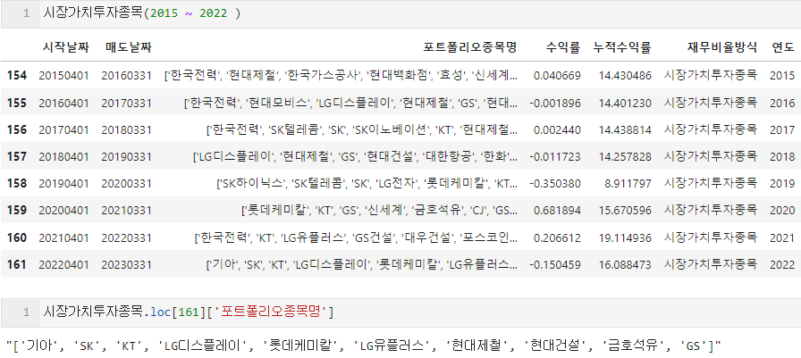


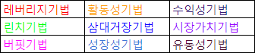
주식팀의 투자 전략 한 번에 보기
C⁺E
재무지표
컨센서스
재무제표
펀더멘탈
투자지표
재무제표 총 47 항목 으로 구성
포트폴리오 10개 종목 구성
재무기법 10가지로 구성

Slide 42
포트폴리오 10개 종목 구성
C⁺E
기법에 맞는 재무비율과 선택조건
시장가치기법
EPS>10%
PSR<=4%
PER<10%
PCR<8%
PBR<1
EBITDA<6
해당 기법으로 찾은 10개의 주식종목
1년 단위로 수익률 / 누적수익률 확인
2022년 누적수익률 1600% 기록
최근 코스피시장 하락추세로 인해 -15% 기록중
해당 기법에 해당하는 재무비율 설정
재무비율에 맞는 선택조건 값 설정
값 설정 후 주식 종목 찾기!

Slide 44
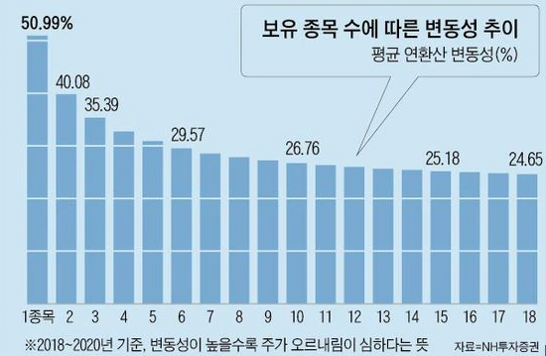
종목개수를 10개로 선택한 이유. Part 1
C⁺E
포트폴리오 종목 10개
<한 방이냐, 분산이냐>
NH투자증권의 시뮬레이션에 따르면 1종목에서 10종목까지는
변동성이 의미있게 감소했지만 11종목을 넘어서면 종목 수를
늘려도 변동폭이 미미함
<분산투자 황금비율은 10~15종목>
분산 투자가 좋다고 해서 종목 수가 늘어나는 것도 곤란하다.
종목 수가 많으면 일부 종목은 방치되고 결국 마이너스 상태에서
비자발적 장기 투자로 이어질 수 있다.
<연간 포트폴리오 구성 >
1년 단위로 주식을 매수매도하는 포트폴리오 특성과 거시경제
지표로인한 포트폴리오 비율 조정이 들어가기 때문에
많은 종목 수를 하기엔 위험부담이 크다고 판단하여
변동성이 의미있게 감소했던 10종목을 선택
참고 뉴스 : 분산투자 종목 수는? 10~15개가 안전합니다 - 조선일보 (chosun.com)

Slide 45
종목개수를 10개로 선택한 이유. Part 2
C⁺E
처음 선택했던 종목 개수는 5개 종목
2021년기준
5종목 수익률 | 10종목 수익률 | 기법 | 5종목 누적수익률 | 10종목 누적수익률
0.145961 | 0.206612 | 시장가치 | 26.565928 | 19.114936
0.077693 | 0.117382 | 그레이엄 | 11.420622 | 12.032841
-0.133225 | 0.086103 | 린치 | 5.773133 | 10.698651
-0.149423 | -0.098926 | 버핏 | 5.721840 | 13.350649
0.036023 | 0.066395 | 3대 거장 | 6.534467 | 15.360838
-0.366829 | -0.194738 | 레버리지 | 4.988759 | 7.234414
-0.416653 | 0.266475 | 수익성 | 3.332697 | 4.986475
-0.106614 | -0.001375 | 성장성 | 5.136509 | 4.660258
-0.081601 | -0.001375 | 활동성 | 2.511952 | 4.660258
-0.080558 | -0.151022 | 유동성 | 5.427861 | 5.361891
<하락추세 2021년 기법별 수익률 비교>
하락추세일경우 5종목일때는 크게 움직이는 종목이 포트폴리오에 큰 영향력을 끼쳐 쏠림현상이 일어남. 이에 비해 10종목일때는 리스크를 분산할 수 있기 때문에 하락추세에서도 손실과 이익이 상쇄함으로써 수익률을 높임
<황금비율은 10개? 15개?>
15종목으로 구성했을 때 높은 재무지표 기준 때문에 15개의 종목이 구성되지 않는 경우가 많았으며 구성을 위해서 선택 기준 낮춰야하는게 불가피함

Slide 46
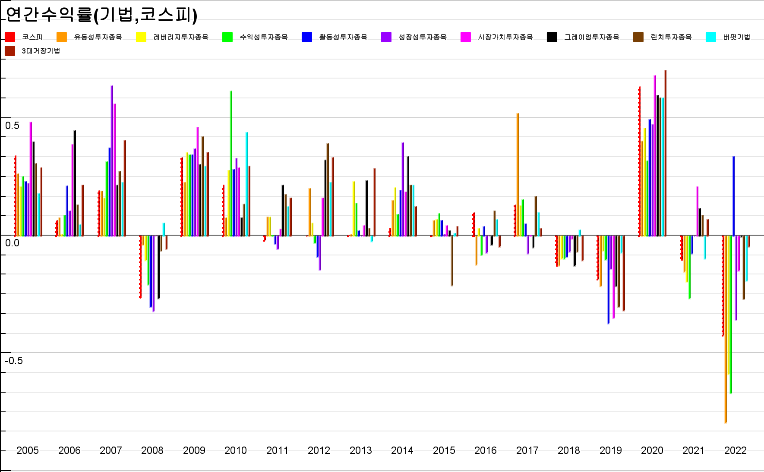
코스피
수익률 시각화
C⁺E

Slide 47
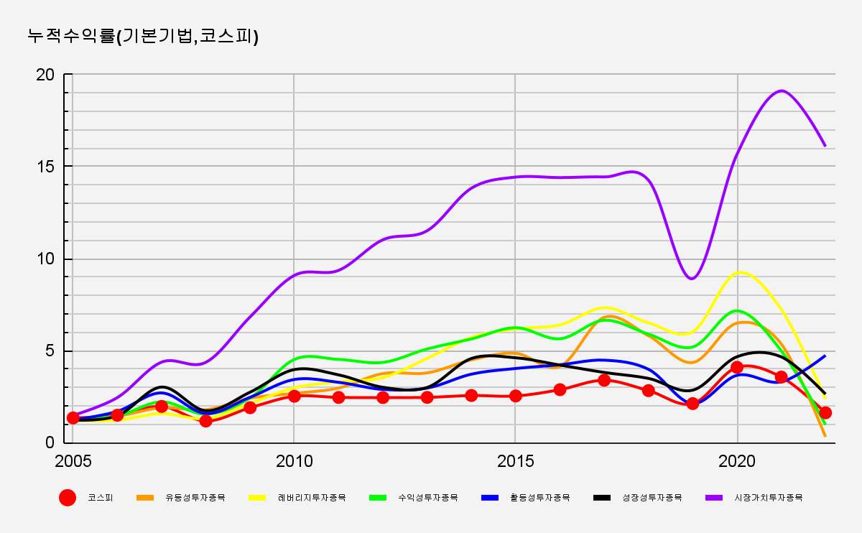
수익률 시각화
C⁺E

Slide 48
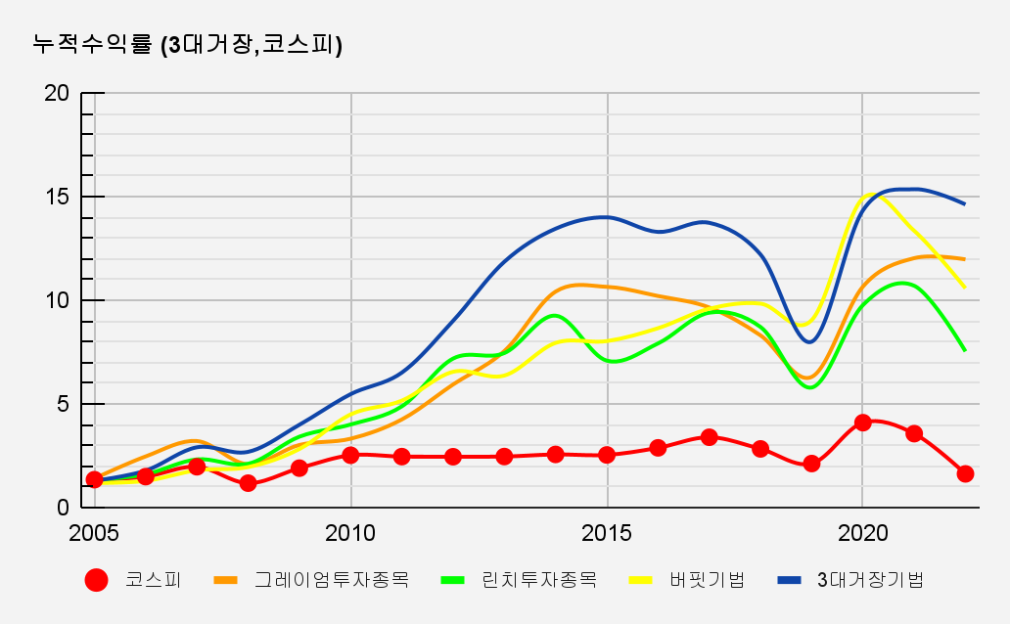
수익률 시각화
C⁺E

Slide 49
주식투자 전략을 LSTM에
C⁺E
개인 투자자
투자 성향 분석
주식 투자 전략
위험
회피 계수
경기 시그널
(거시 경제 지표 활용)
자산 포트폴리오
< 주식 외 6개 종목 >
LSTM 모델
최적 자산 포트폴리오
및
주식 종목 추천
투자 비중

Slide 50
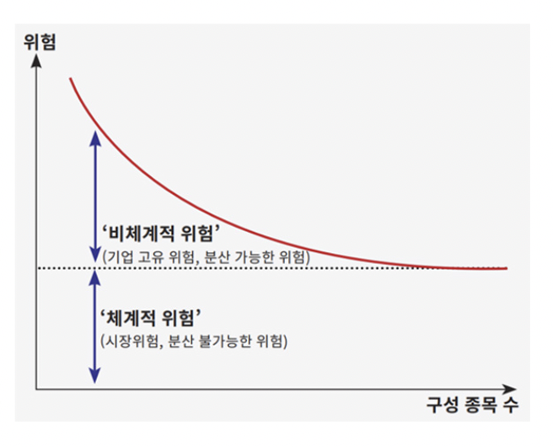

세부적으로 풀어라?
간략하게 설명
잘해봐라
PART 1 과 이어짐(43레이어)
5종목보다 10종목이 하락장에서 강하고
상승장에서도 강하다
15개로 해보았으나 점수가 충족되지않아 나오지않는 기법들이 많이있음
나오게 할려면 기준을 낮춰야 되는데 그렇게 되면 논문 객관성이 떨어짐
선정과정 특이사항
C⁺E
C⁺E
3대 거장 재무기법 에서 가져올수 없는 재무 기법항목을 추가했다.
수익성 , 성장성, 시장가치, 유동성, 레버리지, 활동성
한국 FPSB 투자설계 참고
다음페이지에서 수정중
기본적인 재무비율 특성별로 점수화 할 수 있었다.
따라서 여기에 있는 기법참고하여

Slide 51
주식 5종목, 10종목 수익률 비교
C⁺E
시행착오 정리 (발표할때 덧붙이거나 필요에 의해서 자료 추가 필요할듯)
-시가총액가중 vs 동일가중 vs 펀드멘탈비중
포트폴리오 안정성을 위해 주식 종목 비중을 어떻게 설정할 것 인지에 대해 방법론을 고민을 했습니다.
기존의 방식이었던 동일가중방식외에도 시가총액이나 PER, PBR, EPS과 같은 펀드멘탈에 비중을 두어 리스트업된 종목들에 가중치를 두면 필터링을 두 번을 거쳐 높은 기준을 충족하는 종목들을 뽑아낼 수 있을거라고 생각했습니다.
하지만 결과는 오히려 가중치가 대형주나 고평가주에 집중되어 소수의 종목에 수익률이 좌지우지되었습니다.
결과적으로 동일가중방식보다 낙폭이 큰걸 확인할수 있었습니다. 동일가중방식이 비중을 균등하게 두어 성장주나 가치주 비중을 확보하여 더 나은 수익률을 낼 수 있다는걸 확인 할 수 있었습니다.
-분기재무제표
연간 재무제표 기본적 분석을 통해서도 만족할만한 수익률은 보았지만 욕심이 더 생겼습니다.
코스다 데이터를 추가해 바운더리를 넓힐지, 코스피 분기 재무제표 데이터를 추가해 기업의 디테일 정보를 얻을지 고민을 하다가 분기 재무제표 데이터를 보강하는게 코스피 종목에 내재적 가치 판단하는데 큰 도움이 되겠다고 생각했습니다.
안정적인 수익성 확보하는 주식 선정에 고도화를 꿰했으나 분기 재무제표를 적용해서 백테스팅 했을때 오히려 수익률이 기존 코스피보다 더 낮게 나오는걸 확인할 수 있었습니다.
-200일 이동평균선
주식 자산을 운용할때 손해구간에서 낙폭을 최소화해여 손해를 줄일 수 있는 최후의 저지선이 필요하다고 생각했습니다.
그렇게해서 수 많은 논문과 관련 글을 참고해서 간단하지만 최소한의 시그널을 찾을려고 노력했습니다.
“전술적 자산배분의 계량적 접근” 논문을 참고해서 200일 이동평균선을 하회할때 매도 시그널을 만든다면 수익률이 낮아져도 변동성과 최대손실에서 상당한 개선점을 찾을 수 있습니다.
—————
이를 적용을 하고자 하면서 적용은 못했지만 더욱 더 의미있는 발견을 할 수 있었습니다.
일반적으로 채권은 주식과 정반대의 상관관계가 있기 때문에 200일 이동평균선 하회구간 에 있을때 포트폴리오 채권의 비중이 높아진다는 점입니다.
결과적으로 200일 이동평균선 하회하는 기간에는 포트폴리오 리밸런싱을 통해서 주식 비중을 줄이고 채권의 비중을 늘려 안정적인 수익률을 볼 수 있습니다.
or
기술적 문제로 하지못했습니다를 이쁘게 포장
======================================================================================================================================
해결
-5종목에서 10종목
포트폴리오 주식종목의 개수를 정할때 많은 인사이트를 참고했지만 종목의 갯수가 적으면 변동성이 커지고, 갯수가 많으면 수익성이 적다는 딜레마가 있었습니다.
그래서 안정성과 수익성 두 마리의 토끼를 잡을수 있는 중간의 지점이 필요했다고 확인하고자 많은 검증절차가 필요했습니다. 검증 통해 나온 종목의 갯수는 10개였습니다.
변동성이 클때도 종목이 많아 낙폭이 크게 눈에 띄지 않았고 덕분에 안전성을 갖춘 납득할만한 수익성도 가질수 있었습니다.
그래프에서 볼수 있듯이 주식을 10개 리스트업했을때 횡보구간에서도 수익률이 더 안정적입니다.

Slide 52
03.
주식 투자 전략
포트폴리오 주식 선정 방법및 전략

Slide 53
사용 데이터셋
C⁺E
수집기간 : 2000-01-01 ~ 2022-04-25 (약 22년)
Category | Data set | Feature | Volume | Source
재무제표 | 코스피 연간 | 날짜, 종목코드, 종목명, 시장타입, 재무코드, 재무요소, 값 | 514530 rows X 7 columns | FNSpace Deepsearch
 | 코스피 분기 |  | 741642 rows X 7 columns
주식 | OHLCV | 날짜, 종목코드, 종목명, 종가, 시가, 고가, 저가 거래량, 거래대금, 시가총액, 상장주식수 | 4759994 rows x 11 columns | marcap
 | 펀더멘탈 | 날짜, 종목코드, PER, PBR, EPS, DIV, DPS | 24985 rows x 7 columns | Pykrx

Slide 54
주식팀의 투자 전략 한 번에 보기
C⁺E
재무지표
컨센서스
재무제표
펀더멘탈
투자지표
재무제표 총 47 항목 으로 구성
기법에 따른 10개 주식 종목 구성
재무기법 10가지로 구성

Slide 55
3대 거장
C⁺E
피터린치
하락장에서 당신이 불안한 이유는
쓰레기 같은 회사에 공부도 안하고
당신이 평생 모은 돈을 몰빵했기 때문이다
벤저민 그레이엄
유행을 타지 말 것
투자는 패션이 아니다
워런 버핏
Rule No.1, Never lose money
Rule No.2, Never forget Rule No.1

Slide 56
3대 거장이 택한 종목선정 조건
C⁺E
C⁺E
재무지표 점수화
가치투자의 대가들이 사용했던 지표들을 계산하여 점수화
ex) 총 15개의 지표(개당 1점) = 만점 15점
점수기준 연도별로 종목선정
선정과정 특이사항
더 많은 기법을 활용하기 위해 새로운 재무지표 추가
우리나라 기업에 맞게 선택조건 최적화

Slide 57
선정과정 특이사항
C⁺E
C⁺E
3대 거장 속 재무지표 제외 새로운 항목 추가
수익성
성장성
시장가치
ROS / 0.05 ↑ | 총자산증가율 / 0.15 ↑ | PSR 0.05 ↓
ROIC / 0.05 ↑ | 순이익증가율 / 0.61 ↑ | EPS / 10% ↑
ROA / 3 ↑
유동성
활동성
레버리지
당좌비율 / 1.3 ↑ | 총자산회전율 / 0.8 ↑ | 비유동장기적합률 / 60=< 150
유보율 / 1.8 ↑ |  | 영업이익이자보상비율 / 100% ↑
 |  | 영업활동현금흐름이자보상비율 >100%↑
거장들이 사용한 가치투자 지표
한국 FPSB 투자설계 참고

Slide 58
선정과정 특이사항
C⁺E
C⁺E
ROA | Value
count | 10951.000000
mean | 6.047846
std | 191.869030
min | -1410.497718
25% | 0.443292
50% | 2.443295
75% | 5.490085
max | 17995.147679
재무비율 수정
선택 조건 별 통계를 확인
ROA 약 75% 수준으로 기준 최적화
기존 설정 ROA > 7% ROA > 5.4% 으로 변경
PBR | PER
0.65% → 1% 이하 | 0 < PER < (18 * 04) → 10% 이하
PCR | ROE
10% → 8% 이하 | 10% → 7% 이상
KOSPI 시장에 어울리는 재무비율 값 수정
문병로 교수의 메트릭 스튜디오 서적 참고

Slide 59
재무기법 10가지 기법
C⁺E
그레이엄
린치
버핏
3대 거장
시장가치
ROE
재고자산회전율
매출채권회전율
부채비율
유동비율
순유동자산
EPS성장률
영업이익률
EV/EBITDA
순유동자산
PER, PCR, PBR
ROE
재고자산회전율
매출채권회전율
배당수익률
주가 / 순유동자산
부채비율
유동비율
EPS성장률
영업이익률
EV/EBITDA
매출성장률
PER
배당수익률
PBR
부채비율
유동비율
순유동자산
EPS성장률
순이익
PER
당좌자산증가율
매출성장률
유동비율
부채비율
영업이익률
EPS
PSR
BPS
PER
PCR
PBR
EBITDA
EV/EBITDA
레버리지
수익성
성장성
활동성
유동성
영업이익이자보상비율
경상이익이자보상비율
법인세차감전순이익
이자보상비율
영업활동현금흐름
이자보상비율
비유동장기적합률
부채비율
ROE
ROA
ROS
ROIC
매출성장률
총자산증가율
순이익증가율
EPS성장률
재고자산회전율
매출채권회전율
총자산회전율
순유동자산
유동비율
당좌비율
유보율

Slide 60
포트폴리오 10개 종목 구성
C⁺E
기법에 맞는 재무비율과 선택조건
시장가치기법
EPS>10%
PSR<=4%
PER<10%
PCR<8%
PBR<1
EBITDA<6
해당 기법으로 찾은 10개의 주식종목
1년 단위로 수익률 / 누적수익률 확인
2022년 누적수익률 1600% 기록
최근 코스피시장 하락추세로 인해 -15% 기록중
해당 기법에 해당하는 재무비율 설정
재무비율에 맞는 선택조건 값 설정
값 설정 후 주식 종목 찾기!

Slide 61
종목개수를 10개로 선택한 이유. Part 1
C⁺E
포트폴리오 종목 10개
<한 방이냐, 분산이냐>
NH투자증권의 시뮬레이션에 따르면 1종목에서 10종목까지는
변동성이 의미있게 감소했지만 11종목을 넘어서면 종목 수를
늘려도 변동폭이 미미함
<분산투자 황금비율은 10~15종목>
분산 투자가 좋다고 해서 종목 수가 늘어나는 것도 곤란하다.
종목 수가 많으면 일부 종목은 방치되고 결국 마이너스 상태에서
비자발적 장기 투자로 이어질 수 있다.
<연간 포트폴리오 구성 >
1년 단위로 주식을 매수매도하는 포트폴리오 특성과 거시경제
지표로인한 포트폴리오 비율 조정이 들어가기 때문에
많은 종목 수를 하기엔 위험부담이 크다고 판단하여
변동성이 의미있게 감소했던 10종목을 선택
참고 뉴스 : 분산투자 종목 수는? 10~15개가 안전합니다 - 조선일보 (chosun.com)

Slide 62
종목개수를 10개로 선택한 이유. Part 2
C⁺E
처음 선택했던 종목 개수는 5개 종목
2021년기준
5종목 수익률 | 10종목 수익률 | 기법 | 5종목 누적수익률 | 10종목 누적수익률
0.145961 | 0.206612 | 시장가치 | 26.565928 | 19.114936
0.077693 | 0.117382 | 그레이엄 | 11.420622 | 12.032841
-0.133225 | 0.086103 | 린치 | 5.773133 | 10.698651
-0.149423 | -0.098926 | 버핏 | 5.721840 | 13.350649
0.036023 | 0.066395 | 3대 거장 | 6.534467 | 15.360838
-0.366829 | -0.194738 | 레버리지 | 4.988759 | 7.234414
-0.416653 | 0.266475 | 수익성 | 3.332697 | 4.986475
-0.106614 | -0.001375 | 성장성 | 5.136509 | 4.660258
-0.081601 | -0.001375 | 활동성 | 2.511952 | 4.660258
-0.080558 | -0.151022 | 유동성 | 5.427861 | 5.361891
<하락추세 2021년 기법별 수익률 비교>
하락추세일경우 5종목일때는 크게 움직이는 종목이 포트폴리오에 큰 영향력을 끼쳐 쏠림현상이 일어남. 이에 비해 10종목일때는 리스크를 분산할 수 있기 때문에 하락추세에서도 손실과 이익이 상쇄함으로써 수익률을 높임
<황금비율은 10개? 15개?>
15종목으로 구성했을 때 높은 재무지표 기준 때문에 15개의 종목이 구성되지 않는 경우가 많았으며 구성을 위해서 선택 기준 낮춰야하는게 불가피함

Slide 63
코스피
수익률 시각화
C⁺E

Slide 64
수익률 시각화
C⁺E

Slide 65
수익률 시각화
C⁺E

Slide 66
주식투자 전략을 LSTM에
C⁺E
개인 투자자
투자 성향 분석
주식 투자 전략
위험
회피 계수
경기 시그널
(거시 경제 지표 활용)
자산 포트폴리오
< 주식 외 6개 종목 >
LSTM 모델
최적 자산 포트폴리오
및
주식 종목 추천
투자 비중

Slide 67
세부적으로 풀어라?
간략하게 설명
잘해봐라
PART 1 과 이어짐(43레이어)
5종목보다 10종목이 하락장에서 강하고
상승장에서도 강하다
15개로 해보았으나 점수가 충족되지않아 나오지않는 기법들이 많이있음
나오게 할려면 기준을 낮춰야 되는데 그렇게 되면 논문 객관성이 떨어짐
선정과정 특이사항
C⁺E
C⁺E
3대 거장 재무기법 에서 가져올수 없는 재무 기법항목을 추가했다.
수익성 , 성장성, 시장가치, 유동성, 레버리지, 활동성
한국 FPSB 투자설계 참고
다음페이지에서 수정중
기본적인 재무비율 특성별로 점수화 할 수 있었다.
따라서 여기에 있는 기법참고하여

Slide 68
주식 5종목, 10종목 수익률 비교
C⁺E
시행착오 정리 (발표할때 덧붙이거나 필요에 의해서 자료 추가 필요할듯)
-시가총액가중 vs 동일가중 vs 펀드멘탈비중
포트폴리오 안정성을 위해 주식 종목 비중을 어떻게 설정할 것 인지에 대해 방법론을 고민을 했습니다.
기존의 방식이었던 동일가중방식외에도 시가총액이나 PER, PBR, EPS과 같은 펀드멘탈에 비중을 두어 리스트업된 종목들에 가중치를 두면 필터링을 두 번을 거쳐 높은 기준을 충족하는 종목들을 뽑아낼 수 있을거라고 생각했습니다.
하지만 결과는 오히려 가중치가 대형주나 고평가주에 집중되어 소수의 종목에 수익률이 좌지우지되었습니다.
결과적으로 동일가중방식보다 낙폭이 큰걸 확인할수 있었습니다. 동일가중방식이 비중을 균등하게 두어 성장주나 가치주 비중을 확보하여 더 나은 수익률을 낼 수 있다는걸 확인 할 수 있었습니다.
-분기재무제표
연간 재무제표 기본적 분석을 통해서도 만족할만한 수익률은 보았지만 욕심이 더 생겼습니다.
코스다 데이터를 추가해 바운더리를 넓힐지, 코스피 분기 재무제표 데이터를 추가해 기업의 디테일 정보를 얻을지 고민을 하다가 분기 재무제표 데이터를 보강하는게 코스피 종목에 내재적 가치 판단하는데 큰 도움이 되겠다고 생각했습니다.
안정적인 수익성 확보하는 주식 선정에 고도화를 꿰했으나 분기 재무제표를 적용해서 백테스팅 했을때 오히려 수익률이 기존 코스피보다 더 낮게 나오는걸 확인할 수 있었습니다.
-200일 이동평균선
주식 자산을 운용할때 손해구간에서 낙폭을 최소화해여 손해를 줄일 수 있는 최후의 저지선이 필요하다고 생각했습니다.
그렇게해서 수 많은 논문과 관련 글을 참고해서 간단하지만 최소한의 시그널을 찾을려고 노력했습니다.
“전술적 자산배분의 계량적 접근” 논문을 참고해서 200일 이동평균선을 하회할때 매도 시그널을 만든다면 수익률이 낮아져도 변동성과 최대손실에서 상당한 개선점을 찾을 수 있습니다.
—————
이를 적용을 하고자 하면서 적용은 못했지만 더욱 더 의미있는 발견을 할 수 있었습니다.
일반적으로 채권은 주식과 정반대의 상관관계가 있기 때문에 200일 이동평균선 하회구간 에 있을때 포트폴리오 채권의 비중이 높아진다는 점입니다.
결과적으로 200일 이동평균선 하회하는 기간에는 포트폴리오 리밸런싱을 통해서 주식 비중을 줄이고 채권의 비중을 늘려 안정적인 수익률을 볼 수 있습니다.
or
기술적 문제로 하지못했습니다를 이쁘게 포장
======================================================================================================================================
해결
-5종목에서 10종목
포트폴리오 주식종목의 개수를 정할때 많은 인사이트를 참고했지만 종목의 갯수가 적으면 변동성이 커지고, 갯수가 많으면 수익성이 적다는 딜레마가 있었습니다.
그래서 안정성과 수익성 두 마리의 토끼를 잡을수 있는 중간의 지점이 필요했다고 확인하고자 많은 검증절차가 필요했습니다. 검증 통해 나온 종목의 갯수는 10개였습니다.
변동성이 클때도 종목이 많아 낙폭이 크게 눈에 띄지 않았고 덕분에 안전성을 갖춘 납득할만한 수익성도 가질수 있었습니다.
그래프에서 볼수 있듯이 주식을 10개 리스트업했을때 횡보구간에서도 수익률이 더 안정적입니다.

Slide 69
03.
주식 투자 전략
포트폴리오 주식 선정 방법및 전략

Slide 70
사용 데이터셋
C⁺E
수집기간 : 2000-01-01 ~ 2022-04-25 (약 22년)
Category | Data set | Feature | Volume | Source
재무제표 | 코스피 연간 | 날짜, 종목코드, 종목명, 시장타입, 재무코드, 재무요소, 값 | 514530 rows X 7 columns | FNSpace Deepsearch
 | 코스피 분기 |  | 741642 rows X 7 columns
주식 | OHLCV | 날짜, 종목코드, 종목명, 종가, 시가, 고가, 저가 거래량, 거래대금, 시가총액, 상장주식수 | 4759994 rows x 11 columns | marcap
 | 펀더멘탈 | 날짜, 종목코드, PER, PBR, EPS, DIV, DPS | 24985 rows x 7 columns | Pykrx

Slide 71
3대 거장
C⁺E
피터린치
하락장에서 당신이 불안한 이유는
쓰레기 같은 회사에 공부도 안하고
당신이 평생 모은 돈을 몰빵했기 때문이다
벤저민 그레이엄
유행을 타지 말 것
투자는 패션이 아니다
워런 버핏
Rule No.1, Never lose money
Rule No.2, Never forget Rule No.1

Slide 72
3대 거장이 택한 종목선정 조건
C⁺E
C⁺E
재무지표 점수화
가치투자의 대가들이 사용했던 지표들을 계산하여 점수화
ex) 총 15개의 지표(개당 1점) = 만점 15점
점수기준 연도별로 종목선정
선정과정 특이사항
더 많은 기법을 활용하기 위해 새로운 재무지표 추가
우리나라 기업에 맞게 선택조건 최적화

Slide 73
선정과정 특이사항
C⁺E
C⁺E
3대 거장 속 재무지표 제외 새로운 항목 추가
수익성
성장성
시장가치
ROS / 0.05 ↑ | 총자산증가율 / 0.15 ↑ | PSR 0.05 ↓
ROIC / 0.05 ↑ | 순이익증가율 / 0.61 ↑ | EPS / 10% ↑
ROA / 3 ↑
유동성
활동성
레버리지
당좌비율 / 1.3 ↑ | 총자산회전율 / 0.8 ↑ | 비유동장기적합률 / 60=< 150
유보율 / 1.8 ↑ |  | 영업이익이자보상비율 / 100% ↑
 |  | 영업활동현금흐름이자보상비율 >100%↑
한국 FPSB 투자설계 참고

Slide 74
선정과정 특이사항
C⁺E
C⁺E
ROA | Value
count | 10951.000000
mean | 6.047846
std | 191.869030
min | -1410.497718
25% | 0.443292
50% | 2.443295
75% | 5.490085
max | 17995.147679
재무비율 수정
선택 조건 별 통계를 확인
ROA 약 75% 수준으로 기준 최적화
기존 설정 ROA > 7% ROA > 5.4% 으로 변경
PBR | PER
0.65% → 1% 이하 | 0 < PER < (18 * 04) → 10% 이하
PCR | ROE
10% → 8% 이하 | 10% → 7% 이상
KOSPI 시장에 어울리는 재무비율 값 수정
문병로 교수의 메트릭 스튜디오 서적 참고

Slide 75
재무기법 10가지 기법
C⁺E
그레이엄
린치
버핏
3대 거장
시장가치
ROE
재고자산회전율
매출채권회전율
부채비율
유동비율
순유동자산
EPS성장률
영업이익률
EV/EBITDA
순유동자산
PER, PCR, PBR
ROE
재고자산회전율
매출채권회전율
배당수익률
주가 / 순유동자산
부채비율
유동비율
EPS성장률
영업이익률
EV/EBITDA
매출성장률
PER
배당수익률
PBR
부채비율
유동비율
순유동자산
EPS성장률
순이익
PER
당좌자산증가율
매출성장률
유동비율
부채비율
영업이익률
EPS
PSR
BPS
PER
PCR
PBR
EBITDA
EV/EBITDA
레버리지
수익성
성장성
활동성
유동성
영업이익이자보상비율
경상이익이자보상비율
법인세차감전순이익
이자보상비율
영업활동현금흐름
이자보상비율
비유동장기적합률
부채비율
ROE
ROA
ROS
ROIC
매출성장률
총자산증가율
순이익증가율
EPS성장률
재고자산회전율
매출채권회전율
총자산회전율
순유동자산
유동비율
당좌비율
유보율

Slide 76
주식팀의 투자 전략 한 번에 보기
C⁺E
재무지표
컨센서스
재무제표
펀더멘탈
투자지표
재무제표 총 47 항목 으로 구성
포트폴리오 10개 종목 구성
재무기법 10가지로 구성

Slide 77
포트폴리오 10개 종목 구성
C⁺E
기법에 맞는 재무비율과 선택조건
시장가치기법
EPS>10%
PSR<=4%
PER<10%
PCR<8%
PBR<1
EBITDA<6
해당 기법으로 찾은 10개의 주식종목
1년 단위로 수익률 / 누적수익률 확인
2022년 누적수익률 1600% 기록
최근 코스피시장 하락추세로 인해 -15% 기록중
해당 기법에 해당하는 재무비율 설정
재무비율에 맞는 선택조건 값 설정
값 설정 후 주식 종목 찾기!

Slide 78
종목개수를 10개로 선택한 이유. Part 1
C⁺E
포트폴리오 종목 10개
<한 방이냐, 분산이냐>
NH투자증권의 시뮬레이션에 따르면 1종목에서 10종목까지는
변동성이 의미있게 감소했지만 11종목을 넘어서면 종목 수를
늘려도 변동폭이 미미함
<분산투자 황금비율은 10~15종목>
분산 투자가 좋다고 해서 종목 수가 늘어나는 것도 곤란하다.
종목 수가 많으면 일부 종목은 방치되고 결국 마이너스 상태에서
비자발적 장기 투자로 이어질 수 있다.
<연간 포트폴리오 구성 >
1년 단위로 주식을 매수매도하는 포트폴리오 특성과 거시경제
지표로인한 포트폴리오 비율 조정이 들어가기 때문에
많은 종목 수를 하기엔 위험부담이 크다고 판단하여
변동성이 의미있게 감소했던 10종목을 선택
참고 뉴스 : 분산투자 종목 수는? 10~15개가 안전합니다 - 조선일보 (chosun.com)

Slide 79
종목개수를 10개로 선택한 이유. Part 2
C⁺E
처음 선택했던 종목 개수는 5개 종목
2021년기준
5종목 수익률 | 10종목 수익률 | 기법 | 5종목 누적수익률 | 10종목 누적수익률
0.145961 | 0.206612 | 시장가치 | 26.565928 | 19.114936
0.077693 | 0.117382 | 그레이엄 | 11.420622 | 12.032841
-0.133225 | 0.086103 | 린치 | 5.773133 | 10.698651
-0.149423 | -0.098926 | 버핏 | 5.721840 | 13.350649
0.036023 | 0.066395 | 3대 거장 | 6.534467 | 15.360838
-0.366829 | -0.194738 | 레버리지 | 4.988759 | 7.234414
-0.416653 | 0.266475 | 수익성 | 3.332697 | 4.986475
-0.106614 | -0.001375 | 성장성 | 5.136509 | 4.660258
-0.081601 | -0.001375 | 활동성 | 2.511952 | 4.660258
-0.080558 | -0.151022 | 유동성 | 5.427861 | 5.361891
<하락추세 2021년 기법별 수익률 비교>
하락추세일경우 5종목일때는 크게 움직이는 종목이 포트폴리오에 큰 영향력을 끼쳐 쏠림현상이 일어남. 이에 비해 10종목일때는 리스크를 분산할 수 있기 때문에 하락추세에서도 손실과 이익이 상쇄함으로써 수익률을 높임
<황금비율은 10개? 15개?>
15종목으로 구성했을 때 높은 재무지표 기준 때문에 15개의 종목이 구성되지 않는 경우가 많았으며 구성을 위해서 선택 기준 낮춰야하는게 불가피함

Slide 80
코스피
수익률 시각화
C⁺E

Slide 81
수익률 시각화
C⁺E

Slide 82
수익률 시각화
C⁺E

Slide 83
주식투자 전략을 LSTM에
C⁺E
개인 투자자
투자 성향 분석
주식 투자 전략
위험
회피 계수
경기 시그널
(거시 경제 지표 활용)
자산 포트폴리오
< 주식 외 6개 종목 >
LSTM 모델
최적 자산 포트폴리오
및
주식 종목 추천
투자 비중

Slide 84
세부적으로 풀어라?
간략하게 설명
잘해봐라
PART 1 과 이어짐(43레이어)
5종목보다 10종목이 하락장에서 강하고
상승장에서도 강하다
15개로 해보았으나 점수가 충족되지않아 나오지않는 기법들이 많이있음
나오게 할려면 기준을 낮춰야 되는데 그렇게 되면 논문 객관성이 떨어짐
선정과정 특이사항
C⁺E
C⁺E
3대 거장 재무기법 에서 가져올수 없는 재무 기법항목을 추가했다.
수익성 , 성장성, 시장가치, 유동성, 레버리지, 활동성
한국 FPSB 투자설계 참고
다음페이지에서 수정중
기본적인 재무비율 특성별로 점수화 할 수 있었다.
따라서 여기에 있는 기법참고하여

Slide 85
주식 5종목, 10종목 수익률 비교
C⁺E
시행착오 정리 (발표할때 덧붙이거나 필요에 의해서 자료 추가 필요할듯)
-시가총액가중 vs 동일가중 vs 펀드멘탈비중
포트폴리오 안정성을 위해 주식 종목 비중을 어떻게 설정할 것 인지에 대해 방법론을 고민을 했습니다.
기존의 방식이었던 동일가중방식외에도 시가총액이나 PER, PBR, EPS과 같은 펀드멘탈에 비중을 두어 리스트업된 종목들에 가중치를 두면 필터링을 두 번을 거쳐 높은 기준을 충족하는 종목들을 뽑아낼 수 있을거라고 생각했습니다.
하지만 결과는 오히려 가중치가 대형주나 고평가주에 집중되어 소수의 종목에 수익률이 좌지우지되었습니다.
결과적으로 동일가중방식보다 낙폭이 큰걸 확인할수 있었습니다. 동일가중방식이 비중을 균등하게 두어 성장주나 가치주 비중을 확보하여 더 나은 수익률을 낼 수 있다는걸 확인 할 수 있었습니다.
-분기재무제표
연간 재무제표 기본적 분석을 통해서도 만족할만한 수익률은 보았지만 욕심이 더 생겼습니다.
코스다 데이터를 추가해 바운더리를 넓힐지, 코스피 분기 재무제표 데이터를 추가해 기업의 디테일 정보를 얻을지 고민을 하다가 분기 재무제표 데이터를 보강하는게 코스피 종목에 내재적 가치 판단하는데 큰 도움이 되겠다고 생각했습니다.
안정적인 수익성 확보하는 주식 선정에 고도화를 꿰했으나 분기 재무제표를 적용해서 백테스팅 했을때 오히려 수익률이 기존 코스피보다 더 낮게 나오는걸 확인할 수 있었습니다.
-200일 이동평균선
주식 자산을 운용할때 손해구간에서 낙폭을 최소화해여 손해를 줄일 수 있는 최후의 저지선이 필요하다고 생각했습니다.
그렇게해서 수 많은 논문과 관련 글을 참고해서 간단하지만 최소한의 시그널을 찾을려고 노력했습니다.
“전술적 자산배분의 계량적 접근” 논문을 참고해서 200일 이동평균선을 하회할때 매도 시그널을 만든다면 수익률이 낮아져도 변동성과 최대손실에서 상당한 개선점을 찾을 수 있습니다.
—————
이를 적용을 하고자 하면서 적용은 못했지만 더욱 더 의미있는 발견을 할 수 있었습니다.
일반적으로 채권은 주식과 정반대의 상관관계가 있기 때문에 200일 이동평균선 하회구간 에 있을때 포트폴리오 채권의 비중이 높아진다는 점입니다.
결과적으로 200일 이동평균선 하회하는 기간에는 포트폴리오 리밸런싱을 통해서 주식 비중을 줄이고 채권의 비중을 늘려 안정적인 수익률을 볼 수 있습니다.
or
기술적 문제로 하지못했습니다를 이쁘게 포장
======================================================================================================================================
해결
-5종목에서 10종목
포트폴리오 주식종목의 개수를 정할때 많은 인사이트를 참고했지만 종목의 갯수가 적으면 변동성이 커지고, 갯수가 많으면 수익성이 적다는 딜레마가 있었습니다.
그래서 안정성과 수익성 두 마리의 토끼를 잡을수 있는 중간의 지점이 필요했다고 확인하고자 많은 검증절차가 필요했습니다. 검증 통해 나온 종목의 갯수는 10개였습니다.
변동성이 클때도 종목이 많아 낙폭이 크게 눈에 띄지 않았고 덕분에 안전성을 갖춘 납득할만한 수익성도 가질수 있었습니다.
그래프에서 볼수 있듯이 주식을 10개 리스트업했을때 횡보구간에서도 수익률이 더 안정적입니다.

Slide 86

C⁺E

Slide 87

서비스 소개
C⁺E

Slide 88
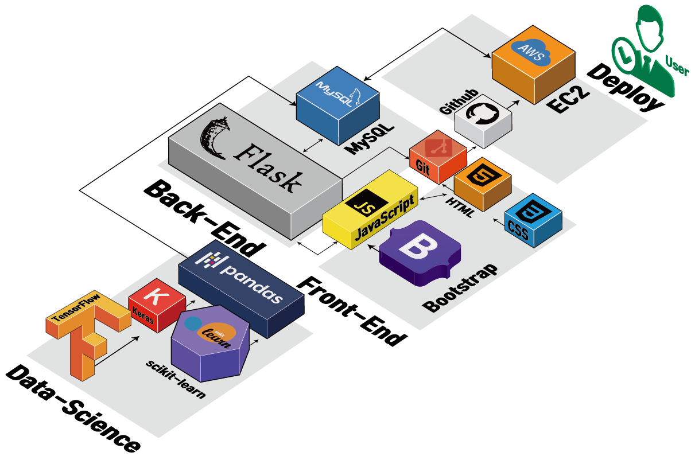
적용 기술 및 웹 아키텍처
C⁺E

Slide 89
서비스 시연
C⁺E
웹 스샷 밑 웹 링크

Slide 90
결론
C⁺E
활용 기술 및 단계 다시 설명

Slide 91
개선사항
C⁺E
미비점 및 개선사항 적기

Slide 92
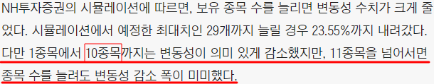

Slide 93
레퍼런스
C⁺E
참고 논문 링크 달기

Slide 94

FINAL PROJECT

